Slide 1
RW – Introduction
Implantação em ambiente SaaS Cloud Native ou Private Cloud.
Multi-Tenants – Ambiente SaaS, centralizado e compartilhado entre clientes.
Constituído de vários módulos que podem ser independentes entre si.

Slide 2

Módulo - Product
Product Type (TI) – Produto em sí alone ex: Landline, TV, Broadband e Mobile.
Component (TI) – Internet Local, Internet Roaming, Voz Local, Voz LDN, SMS, Internet Ilimitado.
Composition (MKT) – É o produto ex: Fixo 1000 mim local, Internet 2GB, Pacote SMS 100, Voz LDN 200 mim.
Bundle (MKT) – É o pacote EX: Voz LDN 200 mim + Internet 2 GB.
Clients
Boost existing relationships
Leverage new business
Notes:
Cada product tem um resorce, ex: mobile tem um resource que é o OCS.

Slide 3
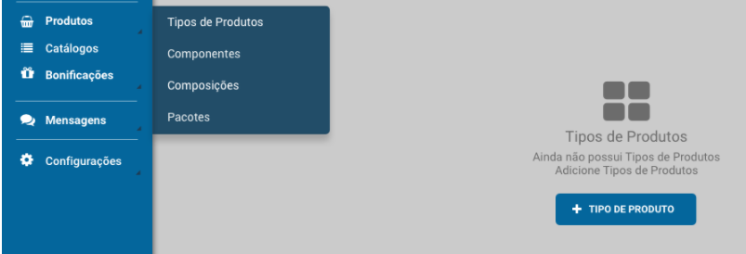
Produtos – Adicionar um novo produto
Para adicionar um Produto siga as orientações abaixo.

Slide 4
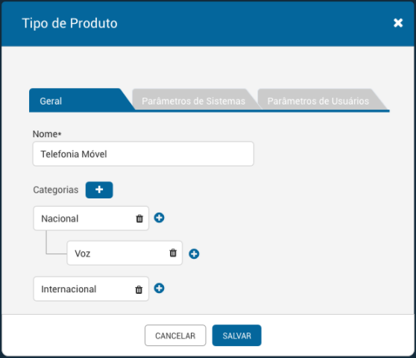
Produtos – Adicionar um novo produto
Na nova tela, na aba Geral, insira o nome do produto
Adicione uma categoria
Clique em SALVAR
1
2
3

Slide 5
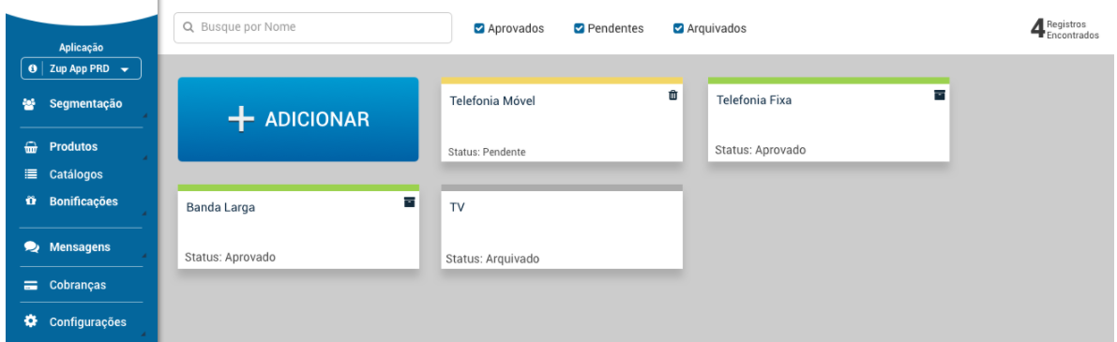
Produtos – Adicionar um novo produto
Após salvar o produto ele fica com Status: Pendente
Para aprovar clique no item

Slide 6
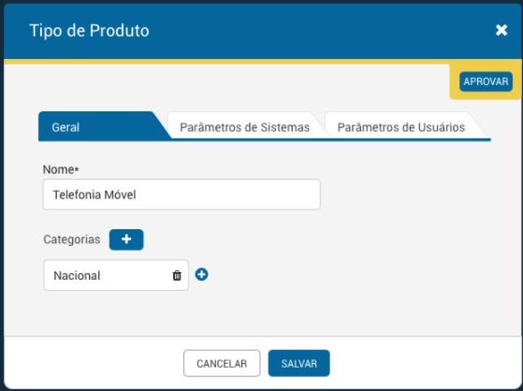
Produtos – Adicionar um novo produto
Clique em APROVAR
Também é possível configurar Parâmetros de Sistemas e Parâmetros de Usuários

Slide 7
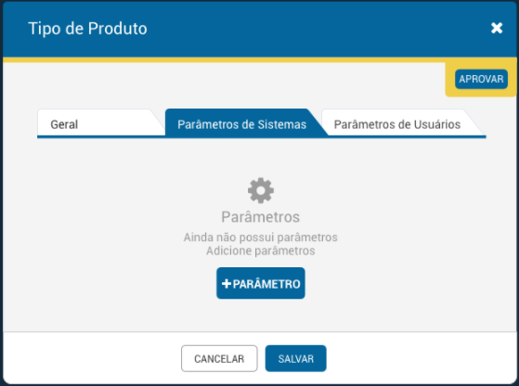
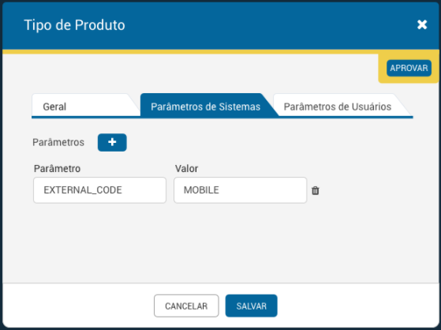
Produtos – Adicionar um novo produto
Parâmetros de sistemas – São conectores necessários para conexão RW e OCS.
Notes:
Parameters de Sistema – É pré definido – para por toda cadeia de full filment.

Slide 8
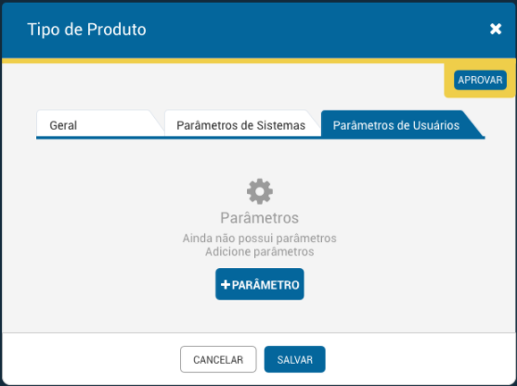
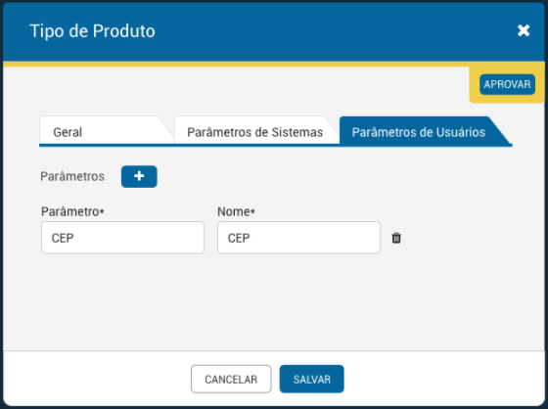
Produtos – Adicionar um novo produto
Parâmetros de usuários – São conectores de identificação do cliente, Ex: Nome e endereço
Notes:
Parâmetros de usuários – são dinâmicos e definidos pelo user
Parametros de canais – utilizado para montar telas e tomar decisões.

Slide 9
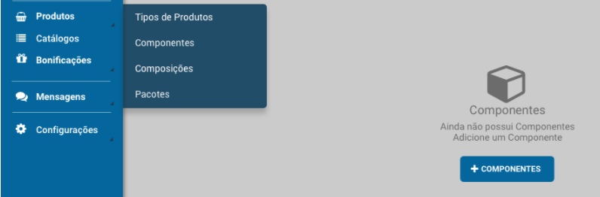
Produtos – Adicionar Componentes
Para adicionar Componentes siga as orientações abaixo.

Slide 10
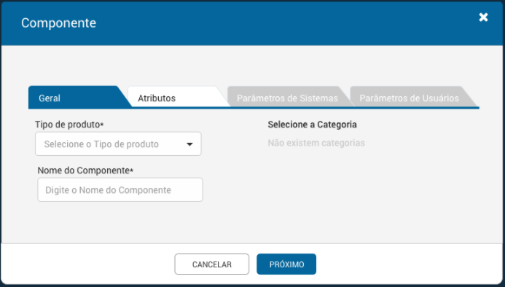
Produtos – Adicionar Componentes
Na aba Geral temos:
Tipo de produto: Será a lista que foi preenchida na etapa “Tipos de Produtos”
Nome do componente: Preencher com o nome do componente que será configurado.

Slide 11
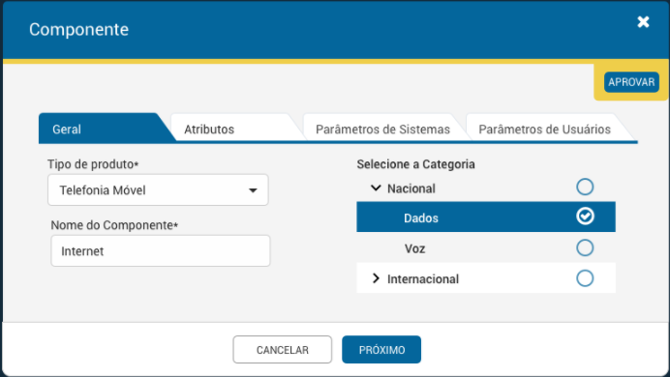
Produtos – Adicionar Componentes
Após inserir o nome do componente, selecione a sua categoria.
Clique em PRÓXIMO.

Slide 12
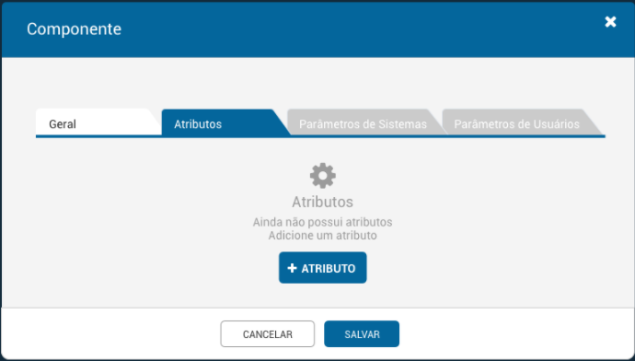
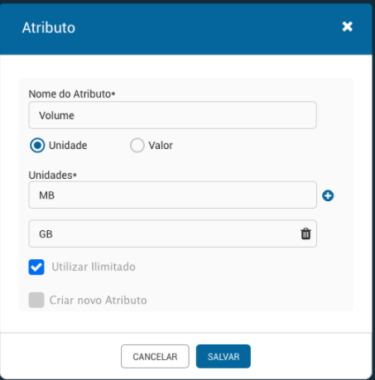
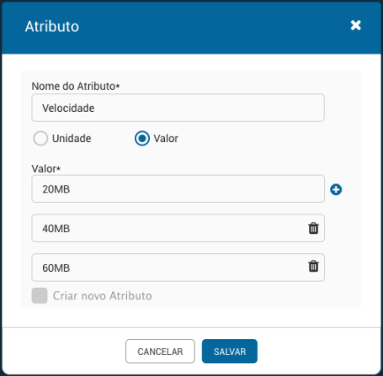
Produtos – Adicionar Componentes
Vamos inserir os atributos do produto (internet), nesse caso estamos configurando o atributo “Unidade”
Aqui configuramos os dois atributos.

Slide 13
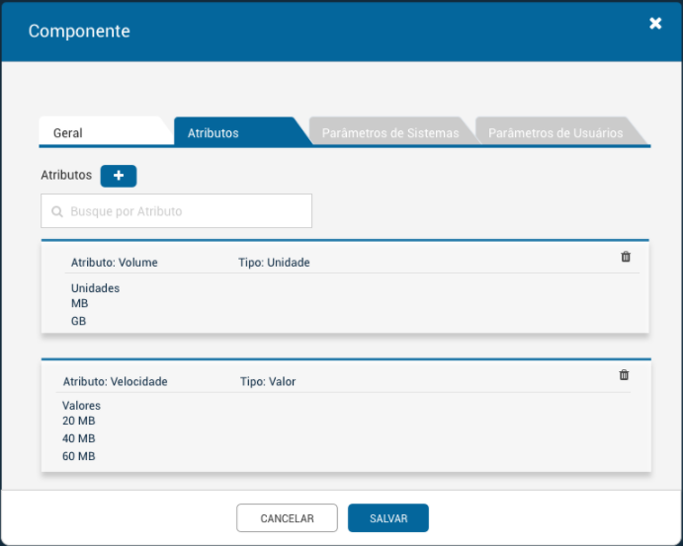
Produtos – Adicionar Componentes
Veja um exemplo com os atributos configurados para o produto “internet”
Clique agora em SALVAR

Slide 14
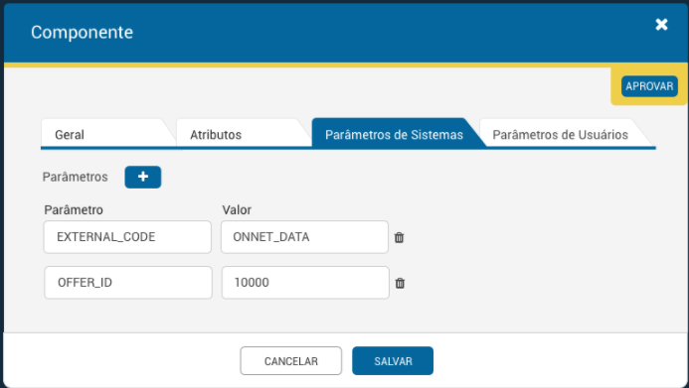
Produtos – Adicionar Componentes
Parâmetros de sistemas – São conectores necessários para conexão RW e OCS.

Slide 15
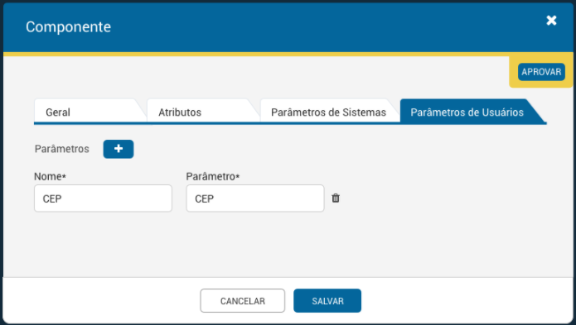
Produtos – Adicionar Componentes
Parâmetros de usuários – São conectores de identificação do cliente, Ex: Nome e endereço

Slide 16
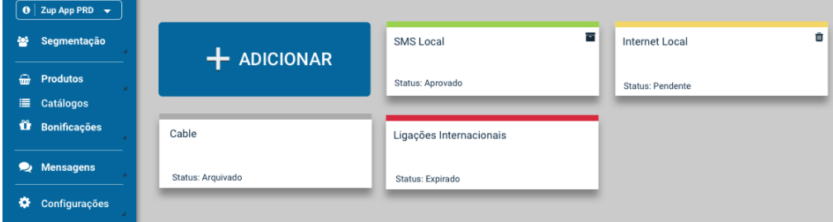
Produtos – Adicionar Componentes
Após finalizar este processo, temos que aprovar o componente
Clique no item com Status: Pendente

Slide 17
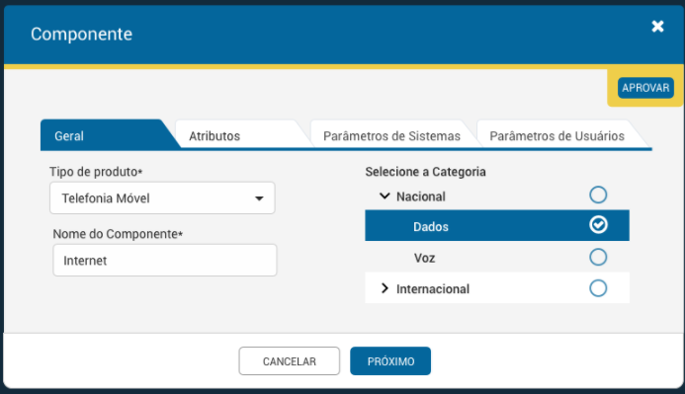
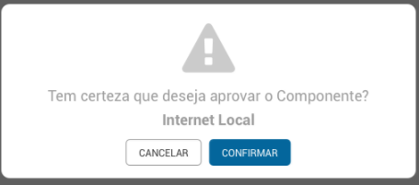
Produtos – Adicionar Componentes
Clique em APROVAR
Logo após em CONFIRMAR

Slide 18
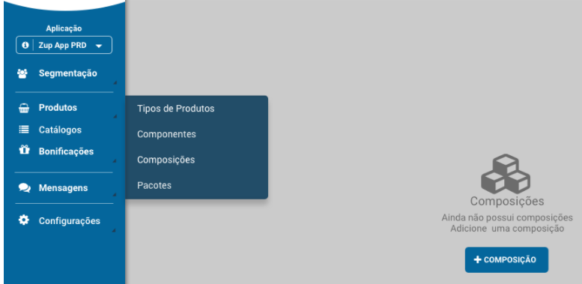
Produtos – Adicionar Composição
Vamos adicionar uma composição

Slide 19
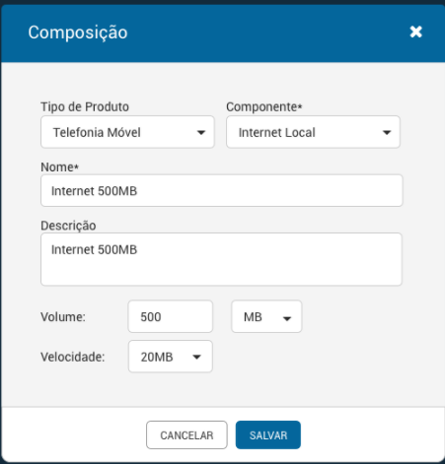
Produtos – Adicionar Composição
A composição é a junção do “Tipo de Produto” com o “Componente”
É neste momento que o produto toma forma.
Preencha as informações a seguir.
Logo depois clique em SALVAR

Slide 20
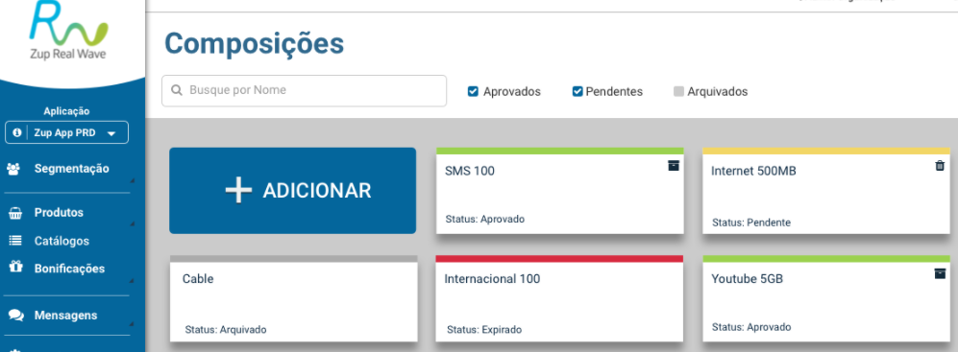
Produtos – Adicionar Composição
Nesta tela temos exemplos de composições.
A composição nasce pendente de aprovação.
Para aprovar clique na composição com status Pendente

Slide 21
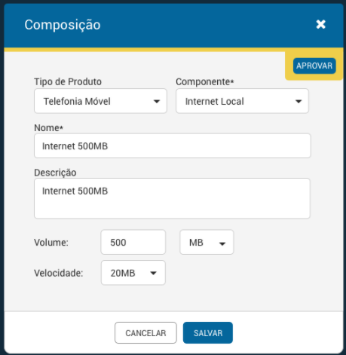
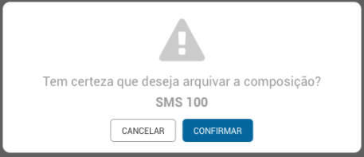
Produtos – Adicionar Composição
Clique em APROVAR
Logo após em CONFIRMAR

Slide 22
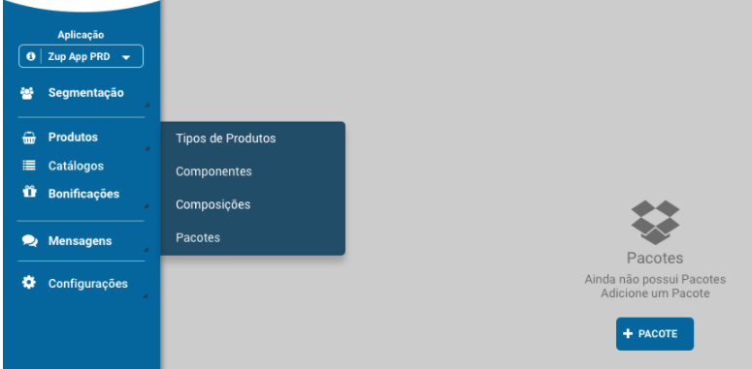
Produtos – Adicionar Pacote
Vamos adicionar um Pacote

Slide 23
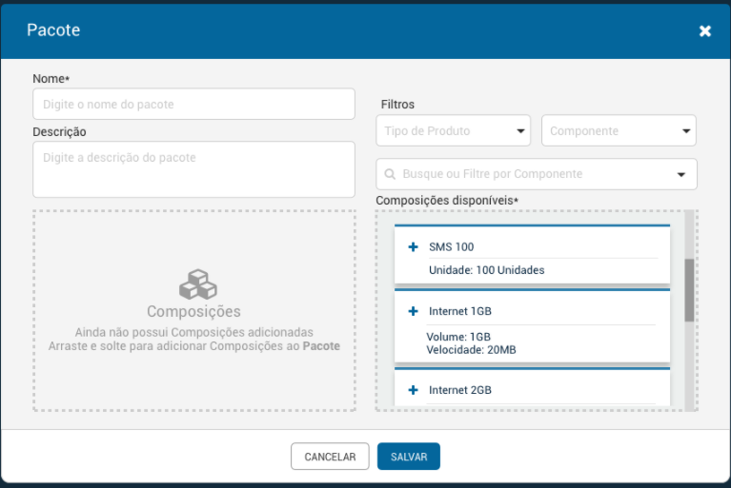
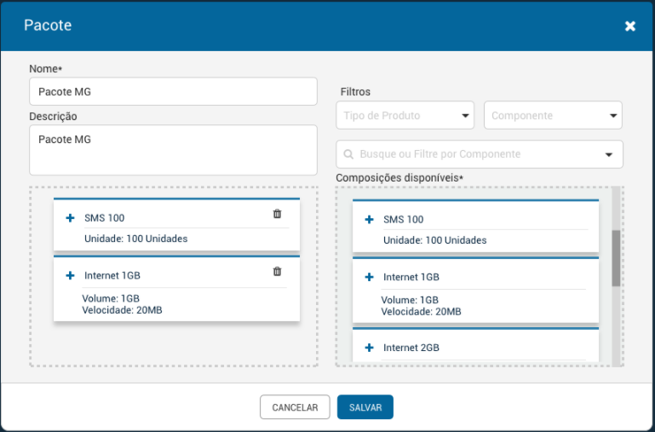
Produtos – Adicionar Pacote
De o nome para o pacote e coloque a sua descrição.
Clique nas composições disponíveis
As composições formam o Pacote

Slide 24
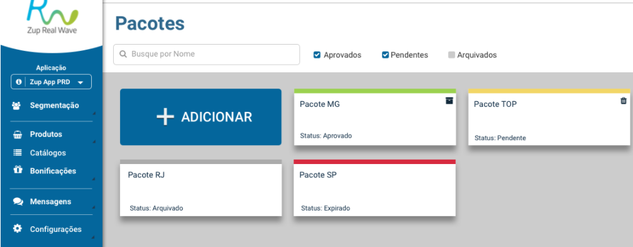
Produtos – Adicionar Pacote
Nesta tela temos exemplos de Pacotes.
O Pacote nasce pendente de aprovação.
Para aprovar clique no Pacote com status Pendente

Slide 25
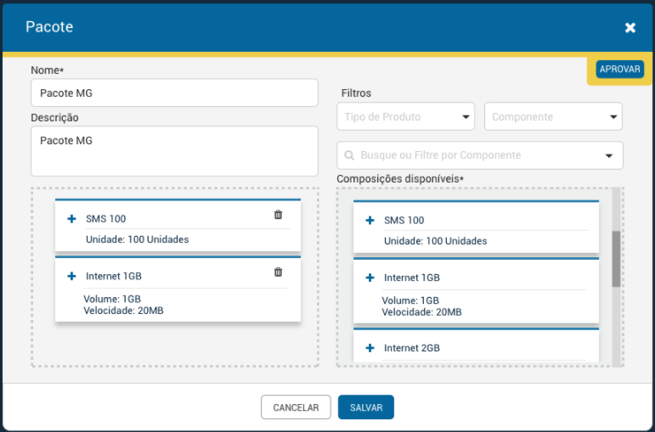
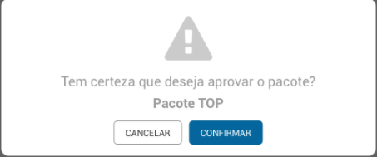
Produtos – Adicionar Pacote
Clique em APROVAR
Logo após em CONFIRMAR

Slide 26


